Slide 1
Cycle de vie
Fait par Justin

Slide 2
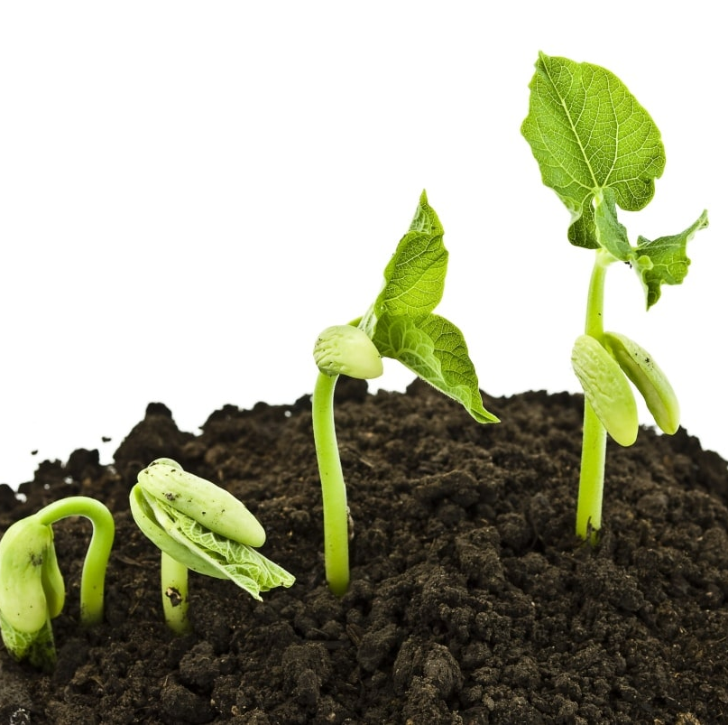
Germination

Slide 3
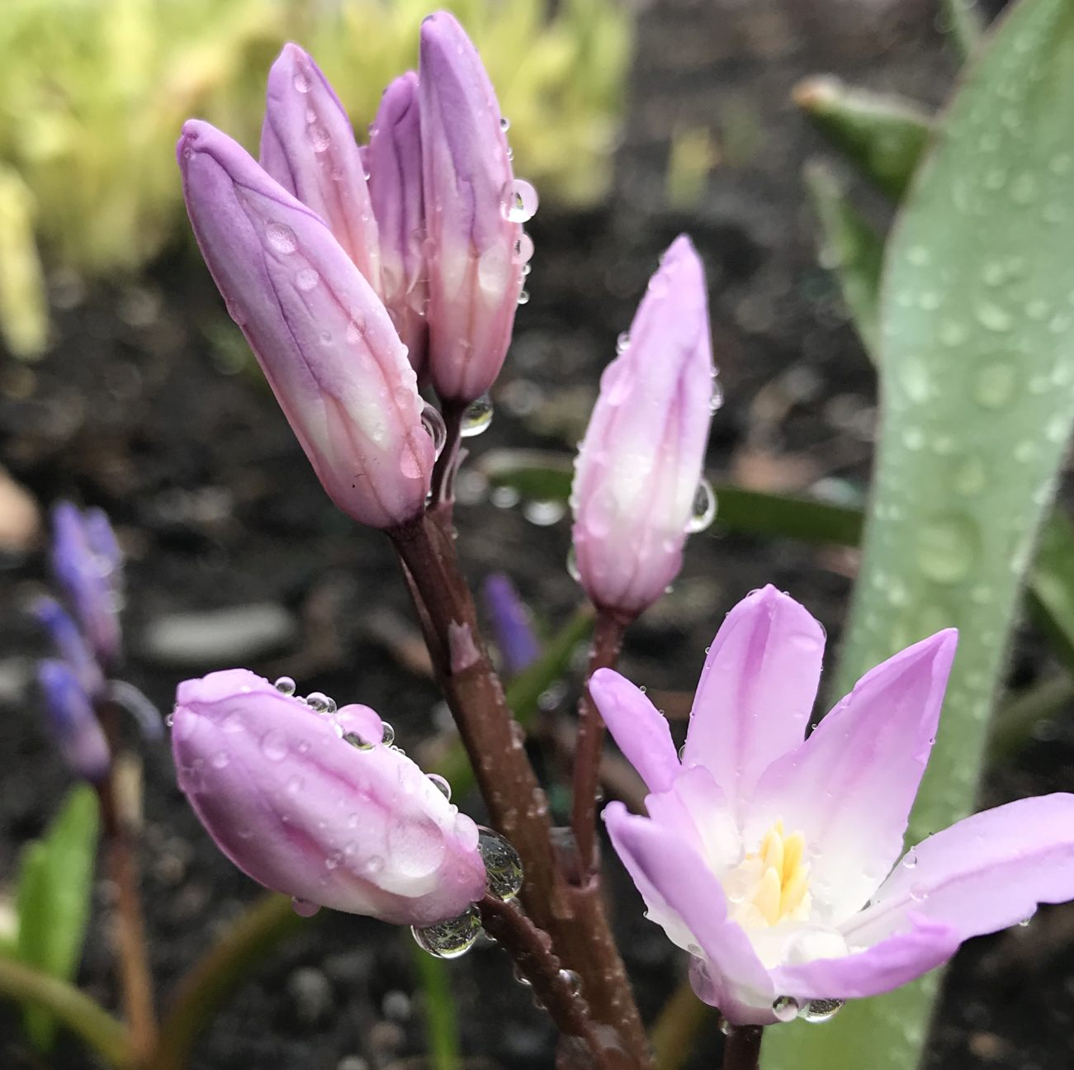
Floraison

Slide 4
Pollinisation

Slide 5
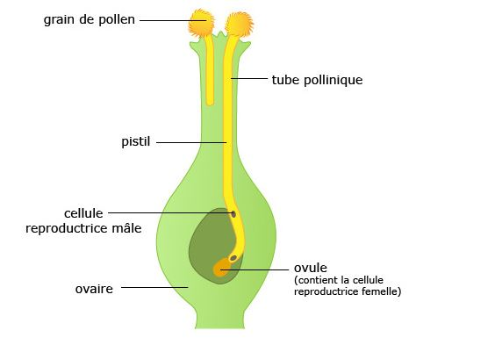
Fécondation

Slide 6
Fructification

